Slide 1


Slide 2
< DESARROLLO DE VIDEOJUEGOS 2D >
Unity y C# para principiantes

Slide 3
< INTRODUCCIÓN >
EL DESARROLLO EN
UNITY
Componentes básicos
Interacción con el jugador
Físicas y movimiento
Componentes adicionales

Slide 4
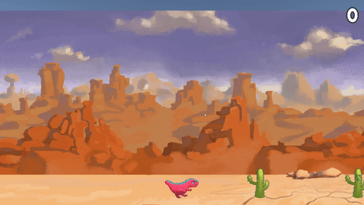
< INTRODUCCIÓN >
VIDEOJUEGO A
DESARROLLAR
Haremos desde 0 nuestra propia versión del juego del dinosaurio de Chrome

Slide 5
< COMPONENTES BÁSICOS >
¿Qué necesitamos para hacer que nuestro juego funcione?

Slide 6
< COMPONENTES BÁSICOS >
FÍSICAS Y MOVIMIENTO
Rigid Body
COLISIONES Y TRIGGERS
Colliders (Colliders-Triggers)
BEHAVIOURS COMPONENTS
Scripts C#

Slide 7
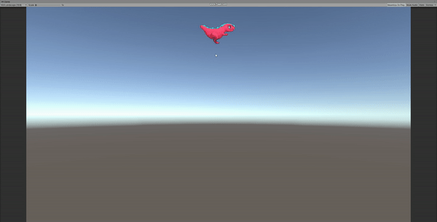
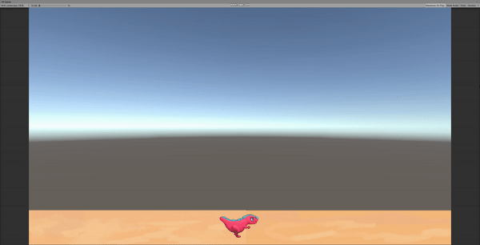
< FÍSICAS y MOVIMIENTO>
COMPONENTE
RIGID BODY
Caída y movimiento

Slide 8
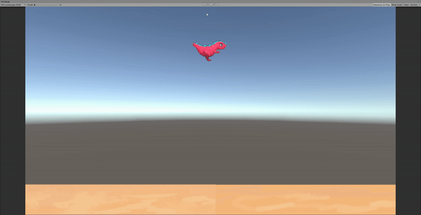
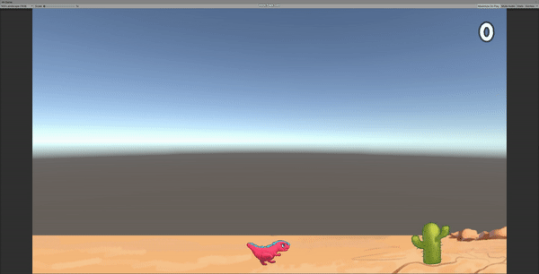
< COLISIONES y TRIGGERS>
COLLIDERS y
COLLIDERS-TRIGGERS
Crear colisiones
Detectar colisiones

Slide 9
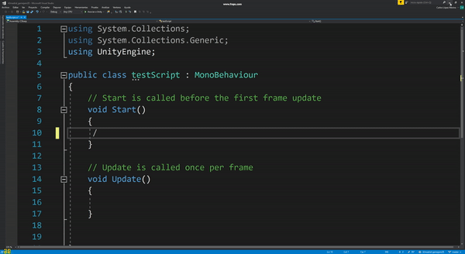
< BEHAVIOUR COMPONENTES >
COMPORTAMIENTO DE LOS
OBJETOS
Scripts en C#

Slide 10
< INTERACCIÓN CON EL JUGADOR EN C#>
Cómo conectar nuestro juego con el usuario

Slide 11
< FÍSICAS Y MOVIMIENTO EN C#>
Simulación de movimiento, salto, colisiones, triggers…¿HELP?

Slide 12
< COMPONENTES ADICIONALES >
Spawners, puntuación, entorno, animaciones, audio...etc.
¿Podemos acabar ya?

Slide 13
< GITHUB ES LA CLAVE>
CarlosLop94/42madrid-gamejam2D

